Slide 1




Criando APP utilizando INTEL XDK
INSTRUTOR: ANDERSON ASSIS

Slide 2

Criando APP utilizando INTEL XDK
INTRODUÇÃO
A ideia desta vídeo aula é mostrar como um desenvolvedor iniciante pode desenvolver uma app com o Intel XDK mesmo sem ter familiaridade com HTML5, CSS3 ou JavaScript.

Slide 3

Criando APP utilizando INTEL XDK
O PROJETO
Nós faremos uma aplicação bem simples, de uma academia que possui uma página de entrada, uma página "sobre", uma lista de conteúdo e páginas com recursos.

Slide 4

Criando APP utilizando INTEL XDK
A IDEIA DO APP
Quando for pensar sobre uma ideia para uma app, tente pensar em uma aplicação que resolva um problema. Quando você está aprendendo a escrever apps, dê uma olhada nas app stores e tente desenvolver versões simplificadas de aplicações comuns.

Slide 5


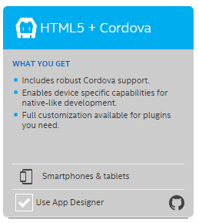
Criando APP utilizando INTEL XDK
Crie um Projeto
Abra o XDK e selecione 'Start a New Project’ no canto inferior esquerdo da tela.
Clique na opção TEMPLATES e selecione a opção HTML5 + CORDOVA (Marque a opção App Designer).

Slide 6

Criando APP utilizando INTEL XDK
Apache Cordova
É um conjunto de APIs de dispositivos que permitem que um
desenvolvedor de aplicativos móveis possa acessar a função de nativa de um dispositivo, como a câmera ou o acelerômetro do JavaScript. Isso permite que um aplicativo de smartphone possa ser desenvolvido apenas com HTML, CSS e JavaScript.

Slide 7
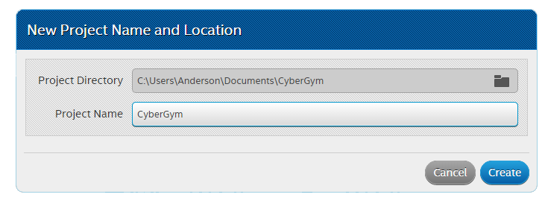

Criando APP utilizando INTEL XDK
No painel da direita, daremos o nome ‘CyberGym’ para o nosso projeto e selecione um diretório para armazenamento do projeto, neste caso um diretório com o mesmo nome em nosso desktop.
Clique no botão ‘CREATE’ no canto inferior direito da tela.

Slide 8
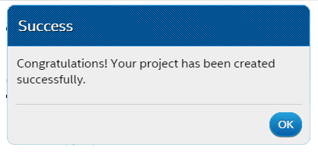
Criando APP utilizando INTEL XDK
Sucesso
Parabéns! Seu projeto foi criado com sucesso.

Slide 9
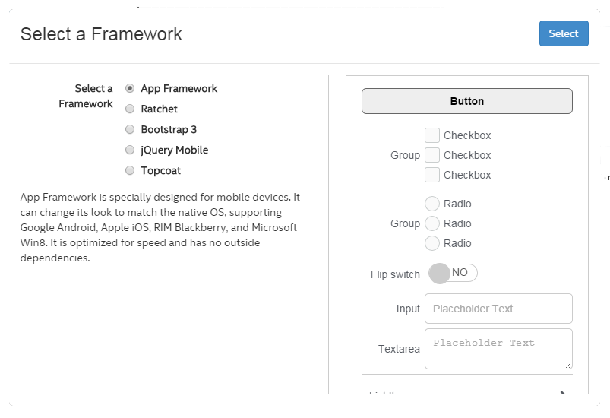
Criando APP utilizando INTEL XDK
Selecione um FRAMEWORK
Faremos a opção de seleção de FRAMEWORK do Bootstrap3.
Bootstrap é uma biblioteca de interface open source popular entre os desenvolvedores web. Não é especificamente próprio para celulares, mas funciona bem. É feito em CSS mas alguns controles dependem JQuery.

Slide 10
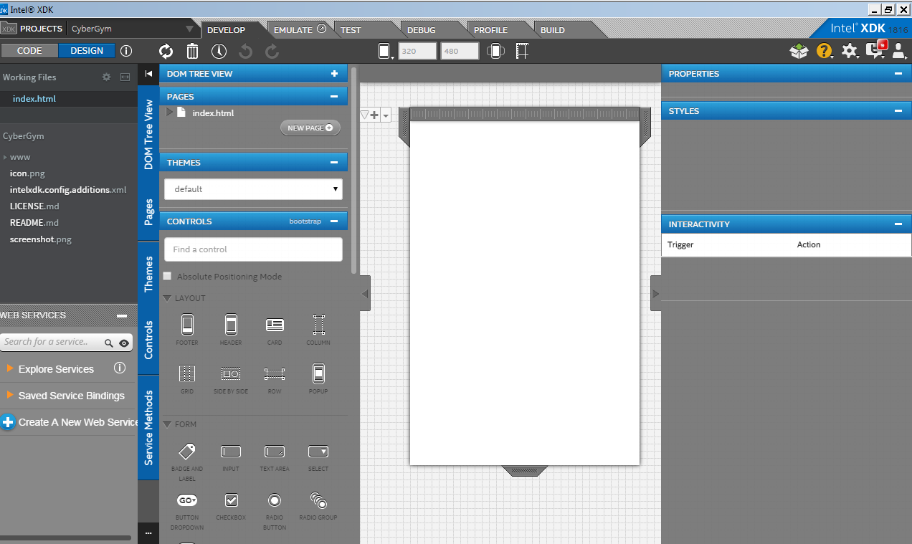
Criando APP utilizando INTEL XDK
Área de Gerenciamento e Desenvolvimento do INTEL XDK.
Agora já estamos prontos para começar o desenvolvimento no Intel XDK.

Slide 11
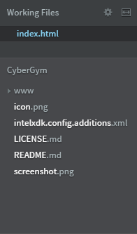
Criando APP utilizando INTEL XDK
Aba de Desenvolvimento
Clique na aba ‘Develop’ image no alto da tela, caso não esteja lá ainda.
Arquivos de Trabalho
Você deve ver uma tela em cinza com a seguinte aba de navegação do lado esquerdo.

Slide 12

Criando APP utilizando INTEL XDK
Botão CÓDIGO e o botão DESIGN
Você deve ver dois botões no alto da tela, para CODE (codificação) e DESIGN(Aparência do Aplicativo em desenvolvimento:

Slide 13
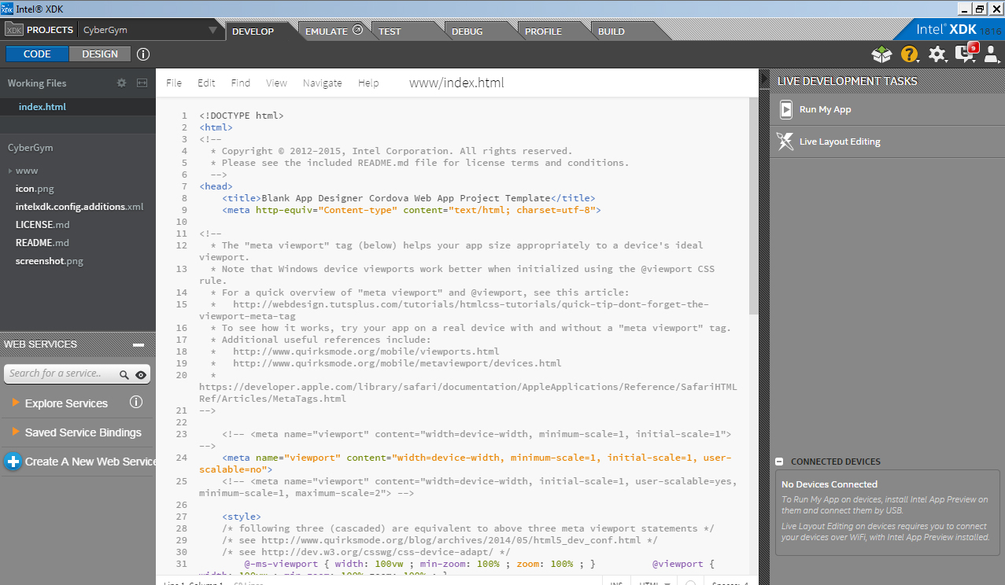
Criando APP utilizando INTEL XDK
Botão CÓDIGO (CODE)
Estes botões vão te permitir alterar entre o editor de código e o App Starter. Certifique-se de que o botão ‘DESIGN’ esteja selecionado, e você deverá ver um painel como este:

Slide 14
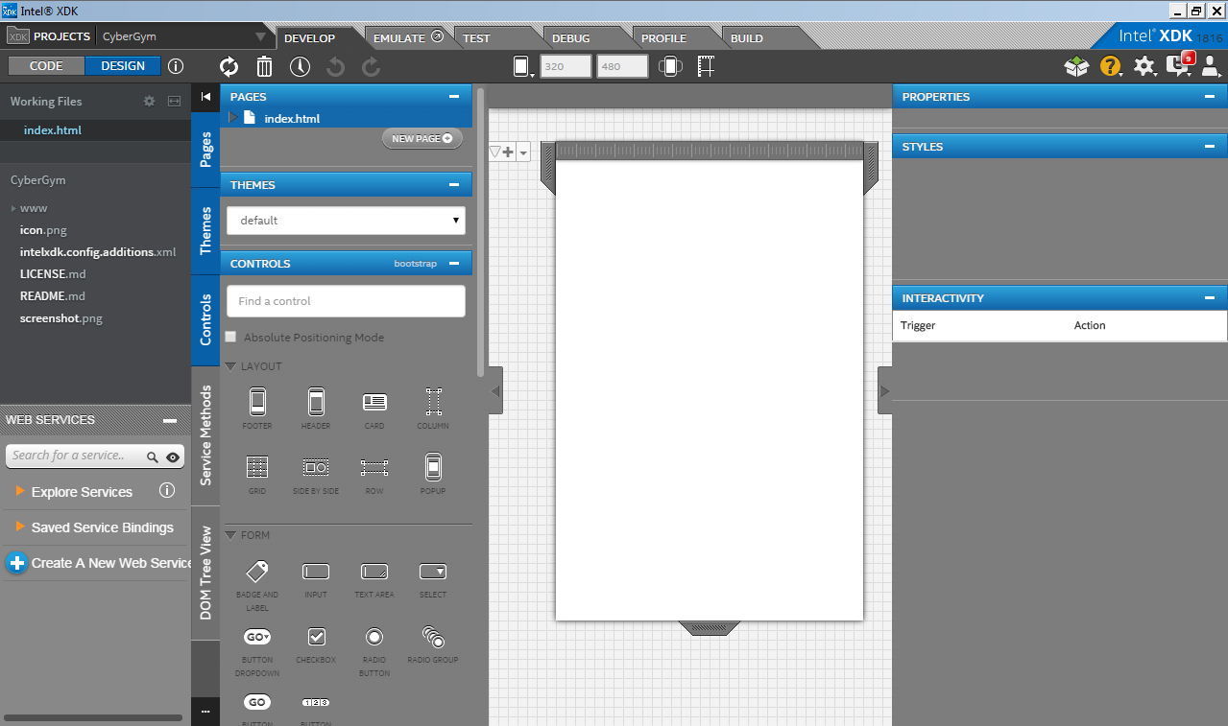
Criando APP utilizando INTEL XDK
Botão DESIGN (Aparência do APP)
Estes botões vão te permitir alterar entre o editor de código e o App Starter. Certifique-se de que o botão ‘DESIGN’ esteja selecionado, e você deverá ver um painel como este:

